Slide 1

Προβληματα που ζητουν λυση

Slide 2
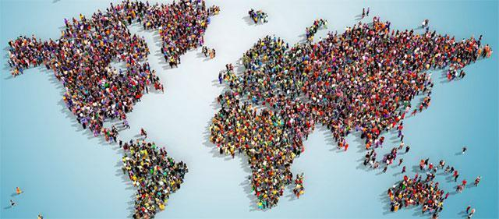
υπερπληθυσμοσ
Στη διάρκεια του αιώνα ο πληθυσμός της γης έφτασε από το 1,6 δισ. στα 8 δισ. ανθρώπους(τωρινά δεδομένα). Η αύξηση δεν ήταν ομοιόμορφη. Πιο βραδιά ανάπτυξη υπήρχε στην Ευρώπη, πιο γρήγορη σε Αφρική και Ασία. Το μισό του παγκόσμιου πληθυσμού ζει σε πόλεις. Η μεγαλύτερη πόλη στον κόσμο, το Τόκιο π.χ. το 2022 είχε 37,435,191 κατοίκους

Slide 3
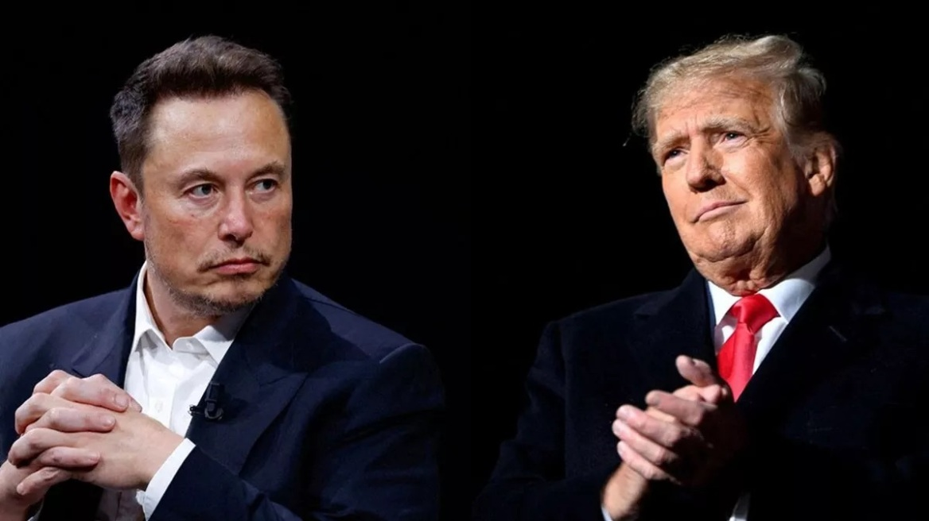
Ανισοτητα πλουτου
Η ευημερία υπήρξε το όνειρο της ανθρωπότητας μεταπολεμικά. Για κάποιους είναι πραγματικότητα για άλλους απλησίαστο αγαθό. Ο πλούτος δεν κατανέμεται ισομερώς σε όλες τις χώρες και όλες τις περιοχές του κόσμου.

Slide 4
Ανισοτητα πλουτου
Στην Ε.Ε. , τις Η.Π.Α., τον Καναδά, την Ιαπωνία και τον Καναδά το κατά κεφαλήν εισόδημα είναι 30.000 δολάρια. Στην Κίνα, την Ινδία, την Αφρική και σε μέρος της Λατινικής Αμερικής είναι γύρω στα 1000 δολάρια. Το 10% του παγκόσμιου πληθυσμού απολαμβάνει το 90% του παγκόσμιου πλούτου με τα σημερινά δεδομένα.

Slide 5
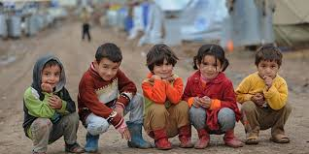
προσφυγια
Οι εμφύλιες συγκρούσεις, οι πόλεμοι με γείτονες , η πολιτική αστάθεια, η κλιματική αλλαγή και η φτώχεια αναγκάζουν πληθυσμούς να πάρουν το δρόμο της προσφυγιάς. Ο αριθμός των προσφύγων σήμερα εκτιμάται στα 43,4 εκατομμύρια παγκοσμίως.

Slide 6

Ξενοφοβια, ρατσισμοσ, βια
Η παρουσία αυτών των φαινομένων προκαλεί πολλές ανησυχίες. Τα τελευταία χρόνια τα φαινόμενα αυτά έχουν αυξηθεί πολύ στην Ευρώπη. Ο ρατσισμός εκδηλώνεται με τη μη αναγνώριση ανθρωπίνων δικαιωμάτων στους ξένους, στους αλλοδαπούς, στους διαφορετικούς.

Slide 7
Ξενοφοβια, ρατσισμοσ, βια
Οι μετανάστες θεωρούνται σήμερα φορείς νοσηρών συμπτωμάτων(εγκληματικότητα) και δυστυχίας για τους ντόπιους(ανεργία, φτώχεια). Σε πολλές ευρωπαϊκές χώρες που δέχτηκαν μετανάστες αναπτύσσονται φαινόμενα ξενοφοβίας και ρατσισμού που φτάνουν και σε πολιτικό επίπεδο. Η κοινωνική ειρήνη υπονομεύεται και καταπατούνται τα ανθρώπινα δικαιώματα, μια κατάκτηση που έχει κατοχυρωθεί ήδη από το 1945 σε χάρτες, συμβάσεις και διακηρύξεις.

Slide 8
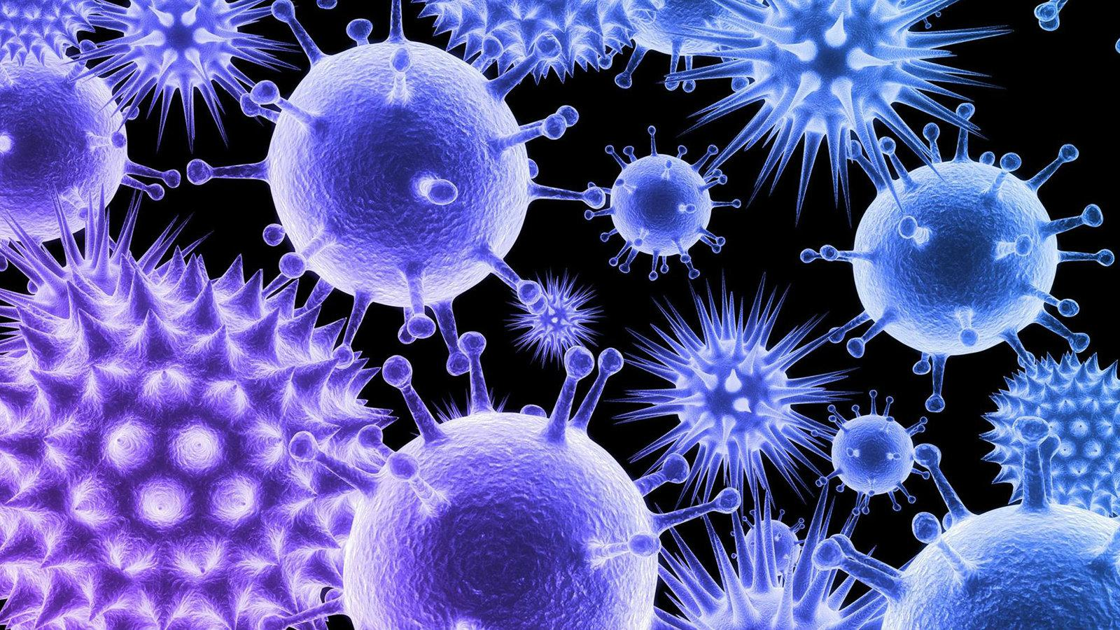
Επιδημικα νοσηματα- ναρκωτικα
Οι εποχές που η ελονοσία, η ιλαρά, η ευλογιά και η πανώλη θέριζαν τους πληθυσμούς ανήκουν στο παρελθόν. Η βρεφική θνησιμότητα στον προηγμένο κόσμο είναι πολύ χαμηλή. Πολλές χώρες ωστόσο δεν έχουν τα στοιχειώδη. Η Αφρική πριν από λίγα χρόνια είχε μόλις το 1% των γιατρών του πλανήτη.

Slide 9
Επιδημικα νοσηματα- ναρκωτικα
Οι παλιές επιδημίες δεν εξαφανίστηκαν. Τα μικρόβια έγιναν πιο ανθεκτικά. Νέες επιδημίες εμφανίστηκαν(π.χ. Covid 19).
Οι επιδημίες δεν είναι οι μόνες αιτίες θανάτου. Το κάπνισμα σκοτώνει πάνω από 8 εκατομμύρια ανθρώπους κάθε χρόνο.

Slide 10

Επιδημικα νοσηματα- ναρκωτικα
Τα ναρκωτικά αποτελούν μεγάλο πρόβλημα στην εποχή μας. Θεωρούνται η πιο κερδοφόρα επιχείρηση. Η παραγωγή και διακίνησή τους εξυπηρετείται από ολόκληρο κύκλωμα. Από αγρότες- καλλιεργητές, ένοπλες ομάδες στήριξης, εργοστάσια επεξεργασίας, καρτέλ ως οδούς και μέσα διακίνησης. Πολλές φορές τα μέτρα προστασίας αποδεικνύονται ανίσχυρα στην αντιμετώπιση του προβλήματος.

Slide 11
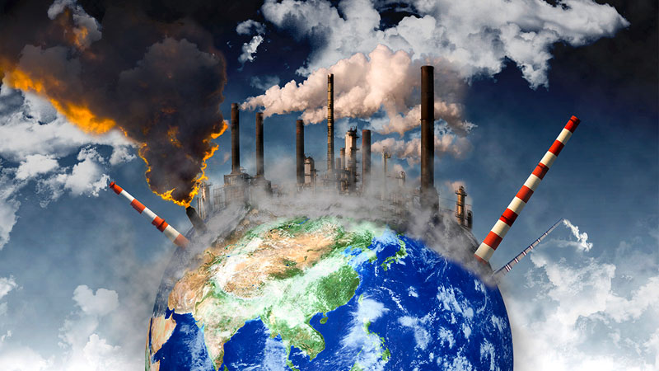
Ρύπανση του περιβαλλοντοσ
Το οικολογικό είναι το πιο πολύπλοκο και δυσεπίλυτο πρόβλημα. Η ρύπανση του εδάφους, των υδάτων, του αέρα είναι παγκόσμιο πρόβλημα. Είναι το τίμημα της ευημερίας και της οικονομικής ανάπτυξης. Εργοστάσια, αυτοκίνητα, λιπάσματα, εντομοκτόνα, χημικές ουσίες αποτελούν τις κύριες ρυπογόνες πηγές.

Slide 12

ελπιδεσ
Το γεγονός ότι σήμερα μία πυρηνική καταστροφή δεν είναι άμεση, όπως ήταν την περίοδο του Ψυχρού Πολέμου αποτελεί σημάδι της ανθρώπινης λογικής. Η μεγαλύτερη ελπίδα προκύπτει από τη συλλογικότητα την οποία εκφράζει ο Ο.Η.Ε. Από το 1945 που ιδρύθηκε πέρασε πολλές κρίσεις. Πρώτος στόχος η διατήρηση της παγκόσμιας ειρήνης, στόχος που δεν επιτυγχάνεται πάντοτε. Παρόλο που η αποτελεσματικότητα του εξαρτάται από τις μεγάλες δυνάμεις, έχει μεγάλη σημασία το γεγονός ότι στη Γενική Συνέλευση η ψήφος των μικρότερων κρατών είναι ισοδύναμη με των μεγαλυτέρων

Slide 13

ΕΛΠΙΔΕΣ
Ο Ο.Η.Ε. επιδεικνύει πλούσιο έργο στον κοινωνικό και πολιτιστικό τομέα. Η καταπολέμηση του αναλφαβητισμού, η εξασφάλιση τροφής σε λιμοκτονούντες πληθυσμούς, ο αγώνας κατά του ρατσισμού αποσκοπούν στην ποιότητα ζωής για όλους τους ανθρώπους.

